Slide 1
Biblická proroctví
…Která zněla ve své době naprosto neuvěřitelně

Slide 2
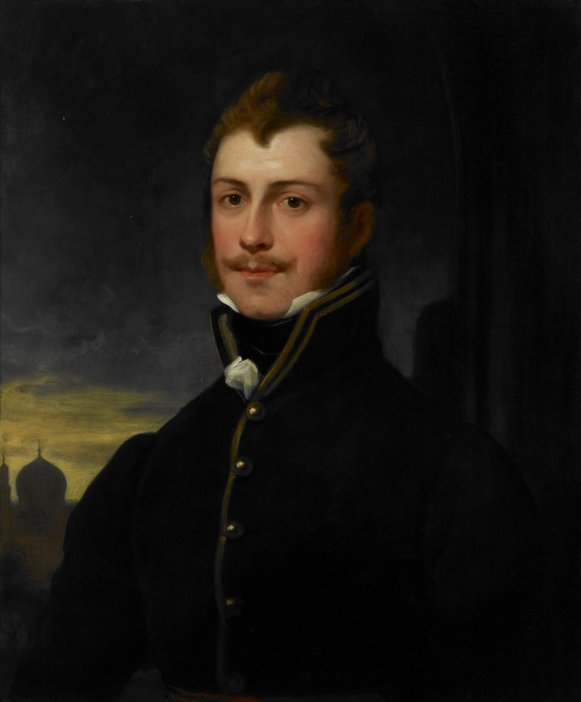
Klaudius James Rich
Britský cestovatel a znalec starožitností (1787 – 1821)
V 1807 zkoumal pozůstatky Babylonu
V 1820 začal zkoumat vesnice v severní části Iráku
Zemřel 1821 (cholera)
Po jeho smrti vydala jeho manželka knihu „Vyprávění o pobytu v Kurdistánu a na místě starodávného Ninive“

Slide 3
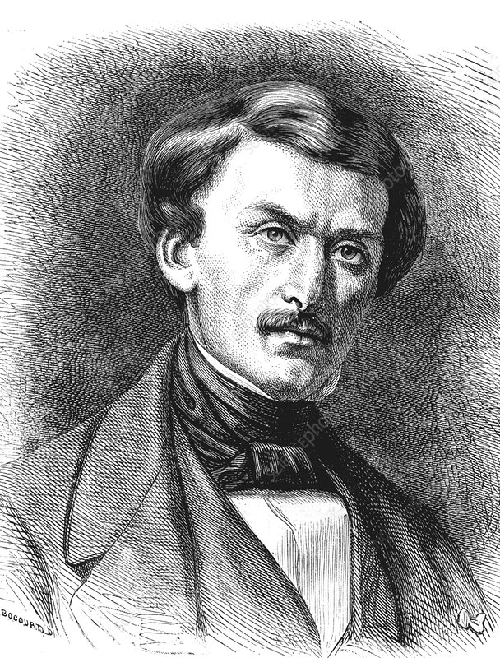
Paul émile Botta
Francouzský konzul a vědec (1805 – 1870)
Inspirovala jej kniha Klaudia Riche
1842 – 1843 – nalezl několik cihel s klínovým písmem
1843 začal kopat ve vesnici Chorsabád
Objevil palác krále Sargona II. (8. stol.) – obrovská stavba (209 místností)

Slide 4
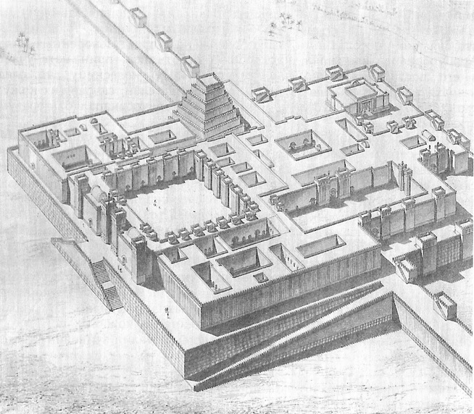
Palác Sargona II. (chorsabád)

Slide 5
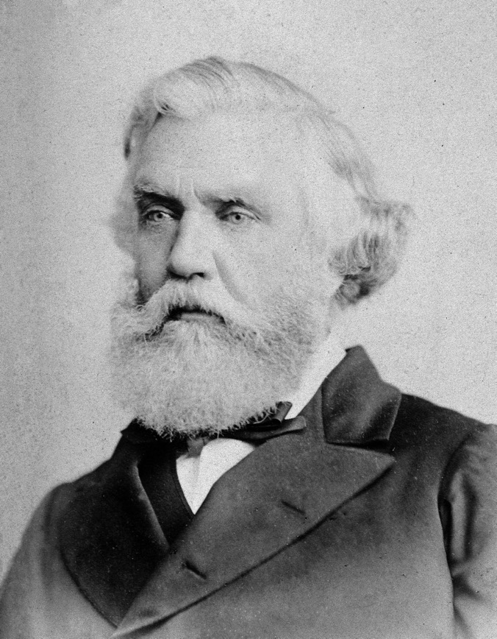
Austen Henry Layard
Britský dobrodruh (1817 – 1894)
Okolo 1840 se začal zajímat o archeologii
V roce 1845 získal povolení k průzkumu.
Objevil palác Aššurbanipala II.
V roce 1849 objevil palác Sancheriba s ohromnou knihovnou (>30.000 hliněných tabulek)

Slide 6
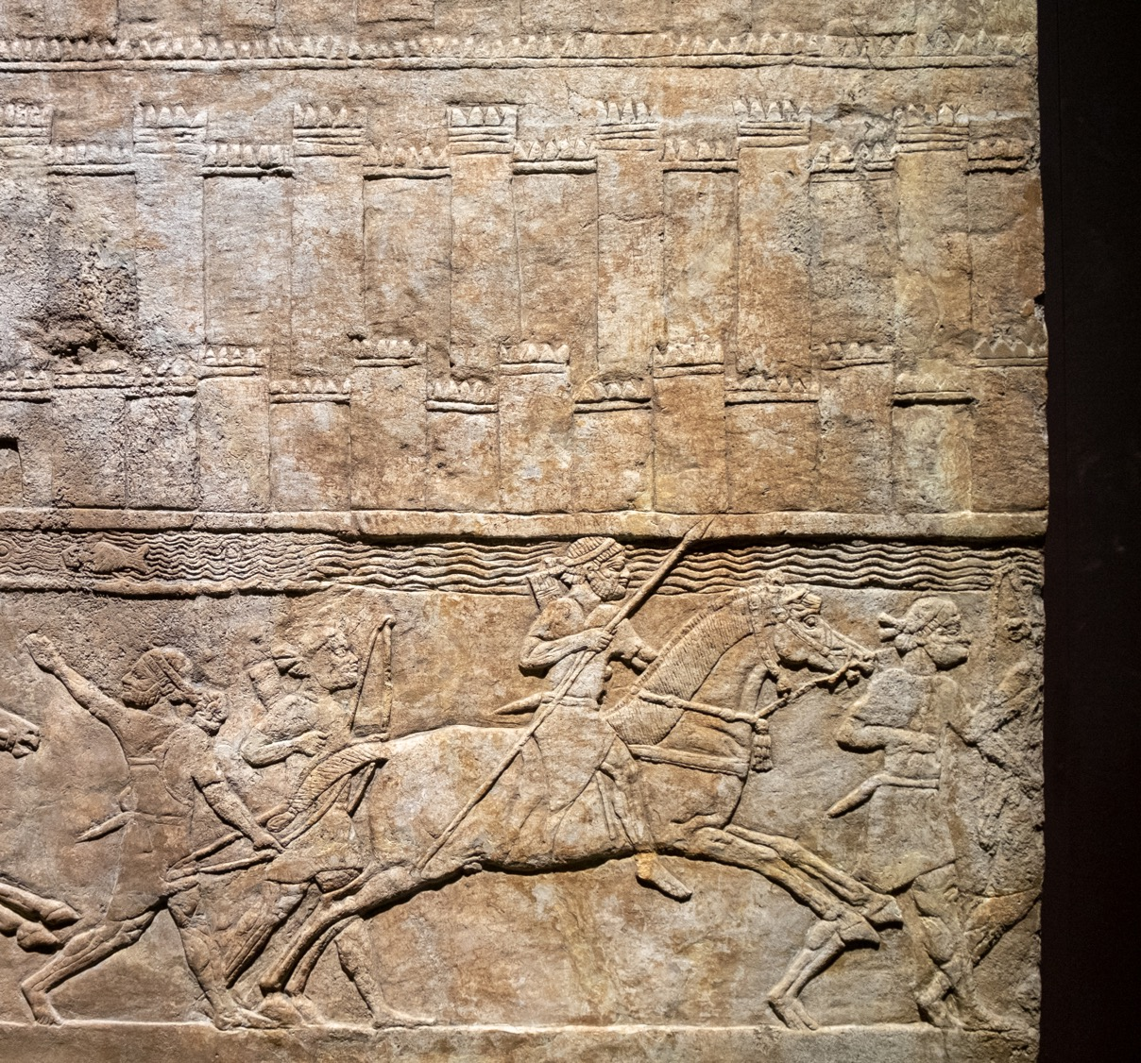
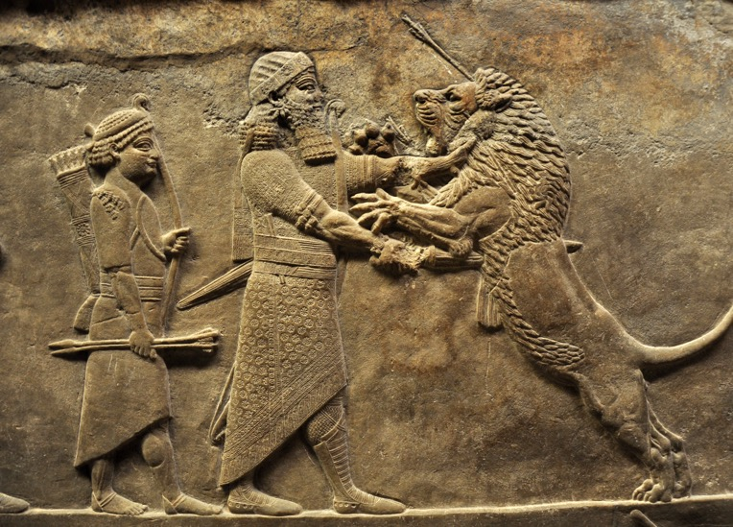
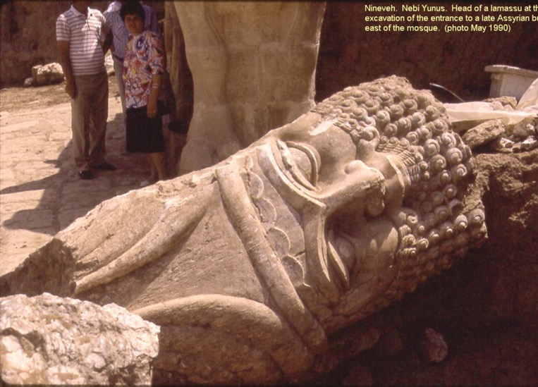

Slide 7
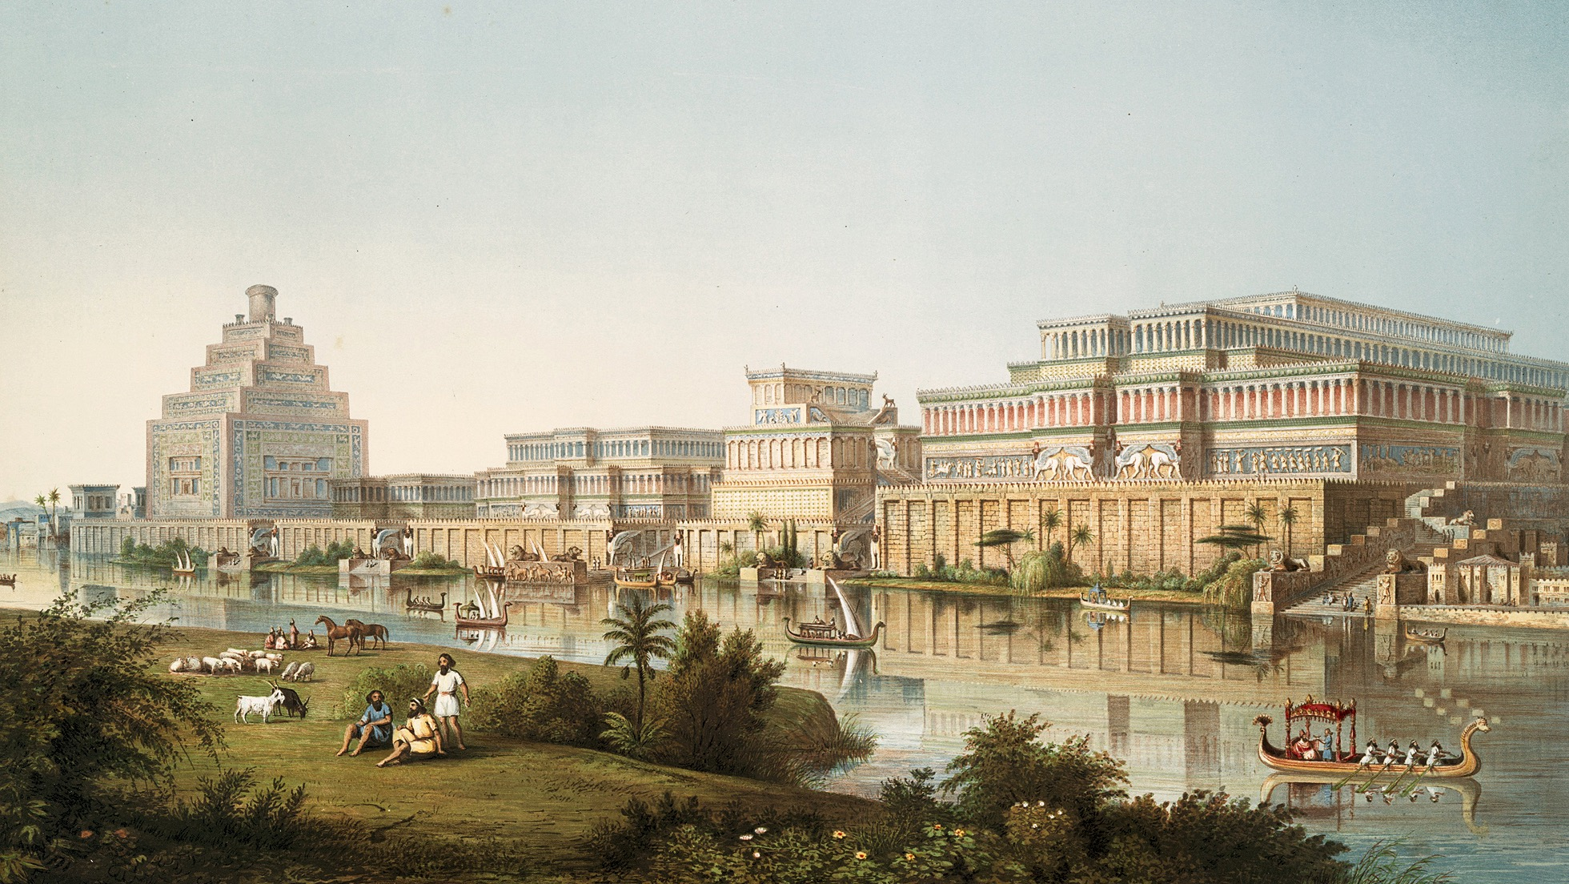

Slide 11
Proroci prorokující o Ninive
Jonáš 785
Izaiáš 740 – 681
Sofoniáš 640 – 621
Nahum cca 615 - proroctví o zkáze Ninive
Zkáza Ninive 612

Slide 12
Nahum
627 - 612
Jonáš
Izaiáš
Sofoniáš
785
740 - 681
640 - 621
900
875
850
825
800
775
750
725
700
675
650
625
600
575
550
525
Jehú
Konec Severní království
Obléhání Jeruzaléma
Dobytí Ninive
Babylonie dobyla Judsko
Severní království se stalo vazalem Asýrie
841 - 814
Asyřané dobyli Samaří
724-721
Sancherib obléhá Jeruzalém. Přišel o 185.000 vojáků.
701
Babyloňané a Médové dobyli Ninive
612
Dobytí Jeruzalému, zničení chrámu, odvedení do zajetí
587

Slide 13
IZ 37, 33-37
Nuže, toto praví Hospodin o asyrském králi: Nevstoupí do tohoto města, nevystřelí sem ani šíp, násep proti němu nenavrší a nikdo nenastaví štít. Odejde, kudy přivedla ho cesta, do tohoto města nevstoupí, praví Hospodin. To město budu hájit, já sám je zachráním, pro sebe učiním to a pro Davida, jenž byl můj služebník!“
Tehdy vyšel Hospodinův anděl a pobil v asyrském táboře 185 000 mužů. Ráno vstali, a hle – všude samé mrtvoly! Asyrský král Senacherib se sebral, odtáhl pryč a zůstal v Ninive.

Slide 14
Proroctví Nahuma a sofoniáše
Nahum 1,8: S Ninive ale skoncuje v nezadržitelné záplavě; své nepřátele do tmy zažene!
Nahum 1,10: Budou zapleteni v trní, svým vínem budou zpití, zhltnuti budou jak suché plevy.
Nahum 2,7: Říční stavidla se protrhla! Palác se rozpadá!
Sofoniáš 2,15-15: Jen se podívej na své vojáky – jsou jako ženy! Brány tvé země jsou nepřátelům otevřeny, oheň pohltil tvé závory.

Slide 15
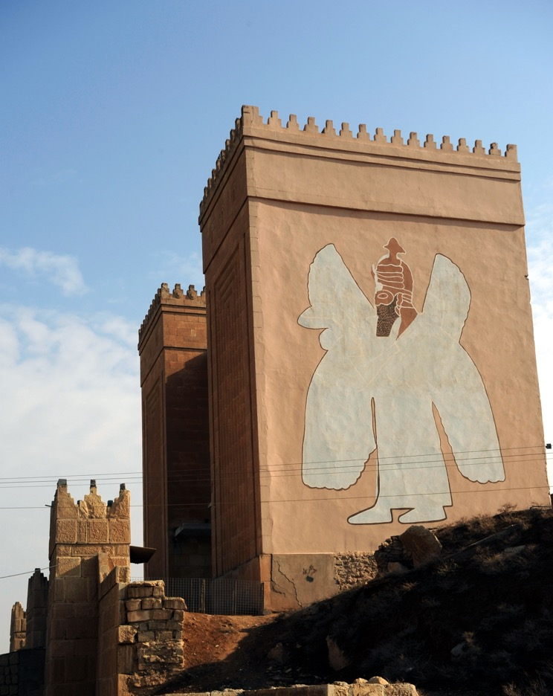
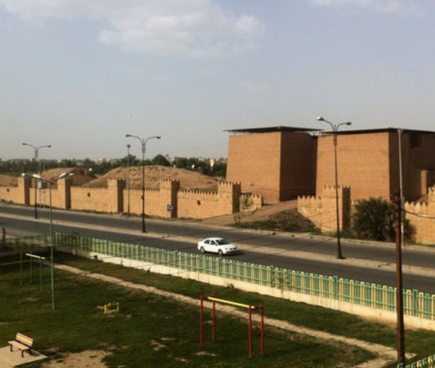
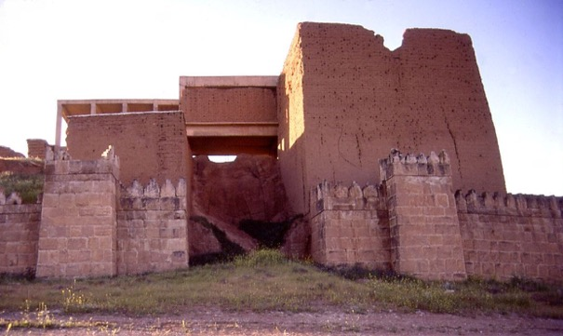
Hradby Ninive

Slide 16
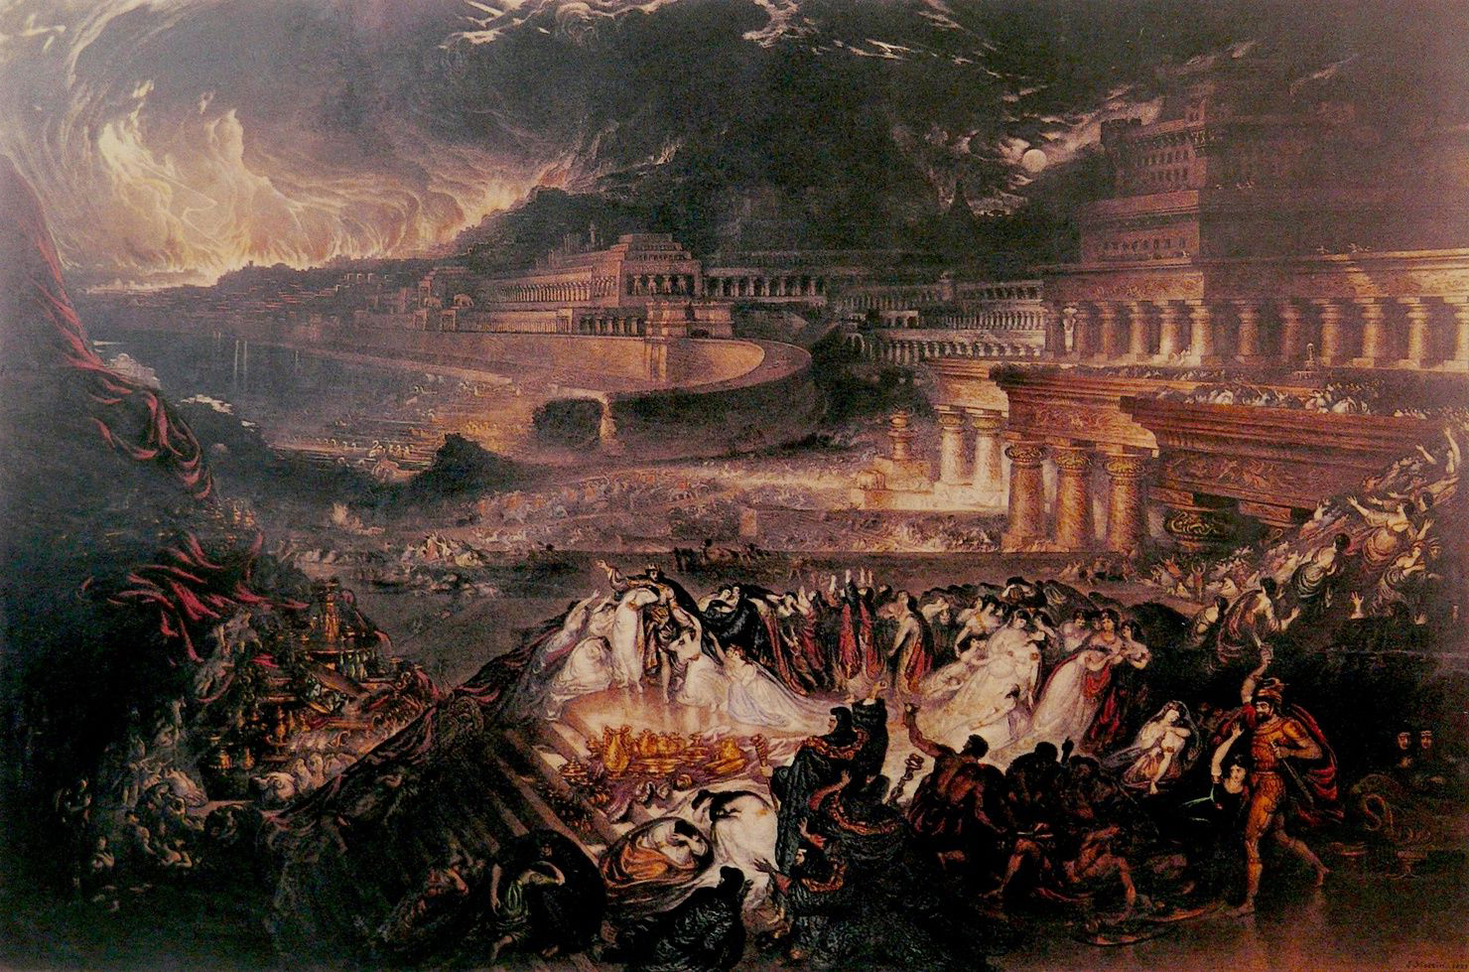

Slide 17
Proroctví Nahuma a sofoniáše (2)
Nahum 1,14: O tobě, Ninive, pak velí Hospodin: „Tvé jméno neponesou žádní potomci!“
Sofoniáš 2,13-15: Napřáhne ruku i na sever: zničí Asýrii, zpustoší Ninive, že bude podobné poušti vyprahlé. Stáda pak budou lehat v něm, všemožná zvěř v celých zástupech. Pelikán a výr budou hnízdit na sloupech, z oken se ozve jejich zpěv. Na prahu jen hromady sutin, cedrové trámy strženy. To je to město hýření – hovělo si v bezpečí a namlouvalo si: „Já, jen já, a nikdo víc!“ Jak je zpustošeno, jen zvěř tu peleší! Každý kolemjdoucí nad ním zasyčí a pěstí zahrozí.

Slide 18
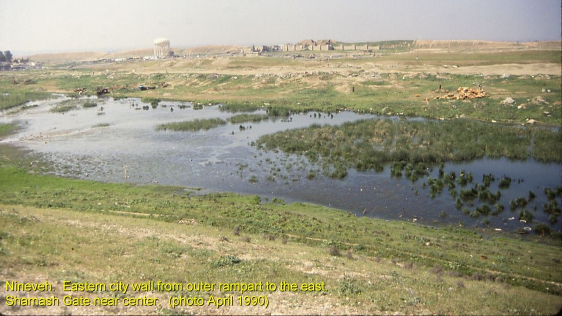
Ninive dnes

Slide 19
A co dnes?
Jsou v Bibli pro nás neuvěřitelná proroctví?

Slide 20
Zj 13, 11-17
Potom jsem spatřil jinou šelmu, jak vystupuje ze země: měla dva rohy jako Beránek, ale mluvila jako drak. Ta vykonává všechnu moc té první šelmy před její tváří a působí, že se země i její obyvatelé budou klanět té první šelmě, jejíž smrtelná rána se uzdravila. Koná zázračná znamení, působí dokonce i to, aby před zraky lidí sestupoval oheň z nebe na zem. Těmi znameními, která jí bylo dáno konat před tváří šelmy, svádí ty, kdo bydlí na zemi. Říká obyvatelům země, aby vytvořili obraz té šelmě, která měla ránu od meče, ale ožila.
Bylo jí dáno, aby obrazu té šelmy vdechla život, takže obraz šelmy začal mluvit a nechal zabít všechny, kdo se mu neklaněli. Všem malým i velkým, bohatým i chudým, svobodným i otrokům nechá dát znamení na pravou ruku nebo na čelo, takže nikdo nebude moci kupovat ani prodávat, nebude-li mít to znamení – jméno šelmy nebo číslo jejího jména.

